Slide 1
1
OFFICES 2010

Slide 2
YÊU CẦU CẤU HÌNH CÀI ĐẶT
Phần cứng: đa số đáp ứng được
Phần mềm: Hệ điều hành
Win XP SP3 trở lên, Win 7,8,9,10
Xem máy tính đang sử dụng HĐH gì?
Click chuột phải vào My Computer
Chọn peroperties

Slide 3
HƯỚNG DẪN CÀI ĐẶT
Chạy file setup.exe trong đĩa DVD Microsoft Office 2010
Lựa chọn phiên bản Microsoft Office Standard 2010 → Continue
Chú ý: Nếu muốn cài đặt song song office 2003 và 2010→ chọn customies→ Keep all privious version (cài đè chọn upgrage)
Chọn Install now→ Đợi…
Hoàn thành→ chọn Close

Slide 4
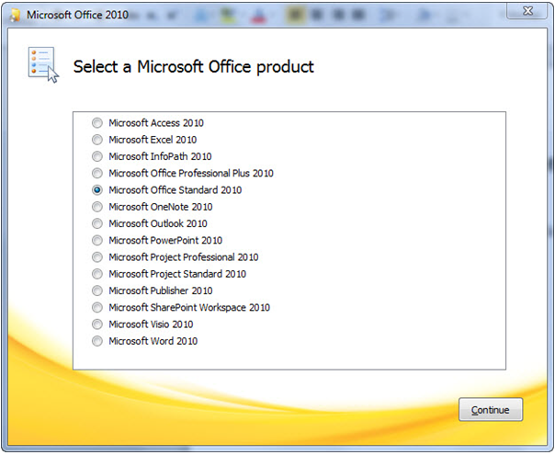
MỘT SỐ HÌNH ẢNH CÀI ĐẶT

Slide 5
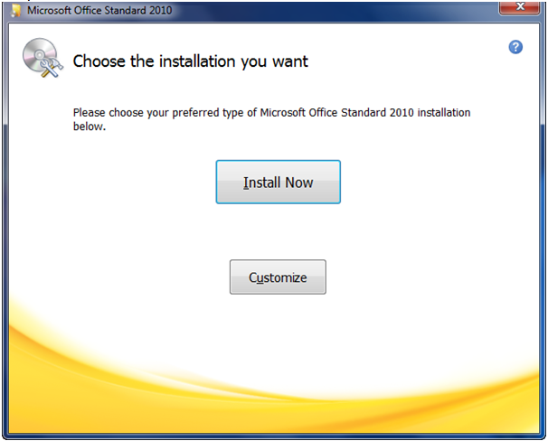
MỘT SỐ HÌNH ẢNH CÀI ĐẶT

Slide 6
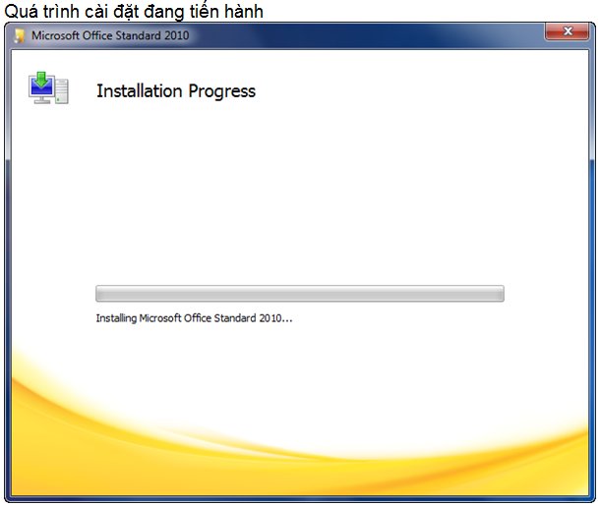
MỘT SỐ HÌNH ẢNH CÀI ĐẶT

Slide 7
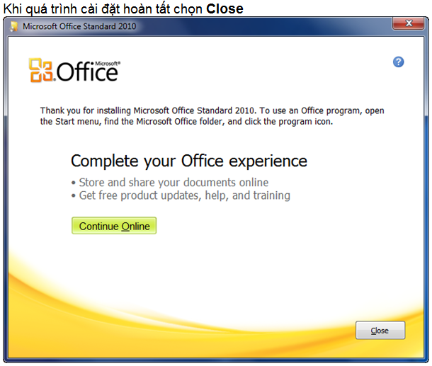
MỘT SỐ HÌNH ẢNH CÀI ĐẶT

Slide 8
NHẬP KEY VÀ KÍCH HOẠT SẢN PHẨM
Yêu cầu : Máy tính phải được kết nối Internet để Active Online
Chạy một trong các ứng dụng của bộ Office 2010 : Start→ All programs→ Microsoft offices→Word 2010
Vào File -> Help chọn Change Product Key
Nhập key được cung cấp theo sản phẩm, chọn Continue→ Install now
Kết thúc quá trình cấu hình sản phẩm chọn Close
Đóng phần mềm, mở lên lại để kiểm tra

Slide 9
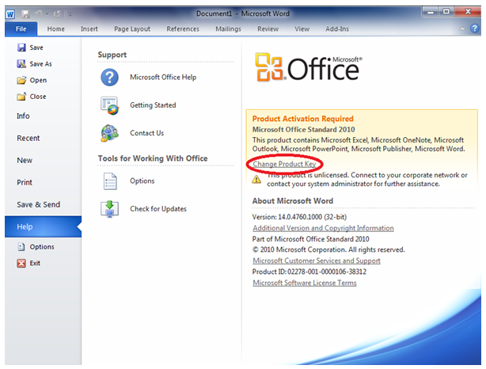
MỘT SỐ HÌNH ẢNH KÍCH HOẠT SP

Slide 10
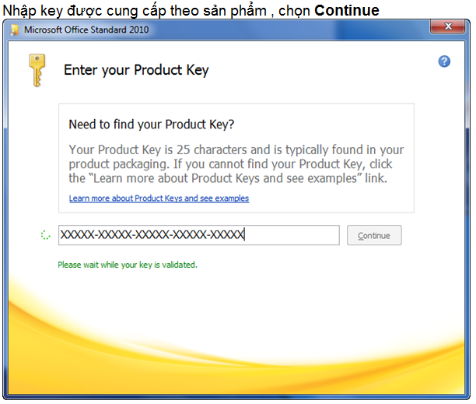
MỘT SỐ HÌNH ẢNH KÍCH HOẠT SP

Slide 11
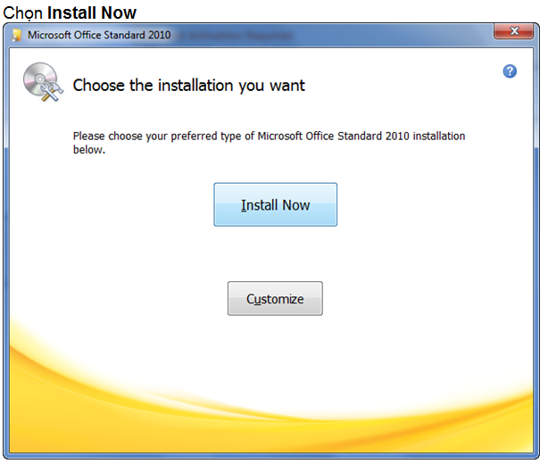
MỘT SỐ HÌNH ẢNH KÍCH HOẠT SP

Slide 12
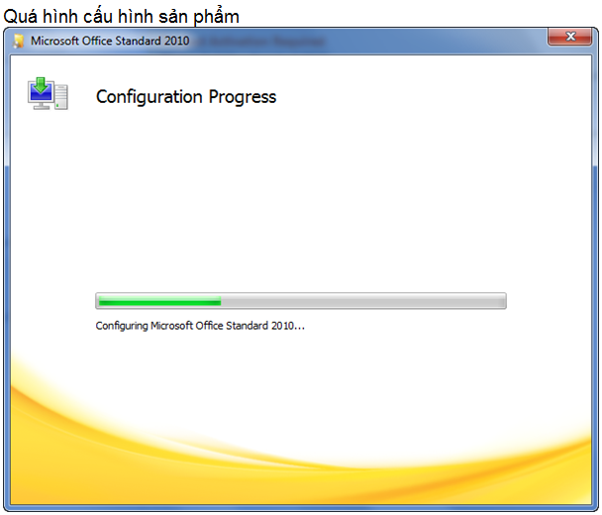
MỘT SỐ HÌNH ẢNH KÍCH HOẠT SP

Slide 13
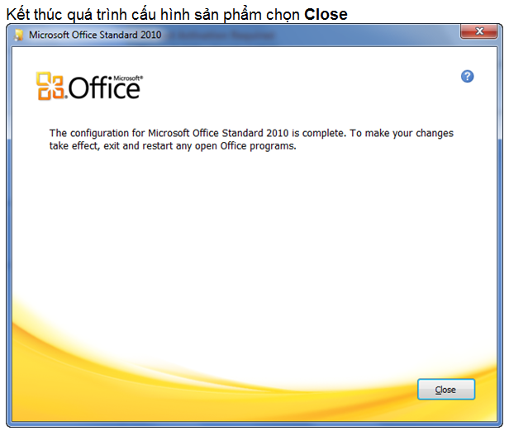
MỘT SỐ HÌNH ẢNH KÍCH HOẠT SP

Slide 14
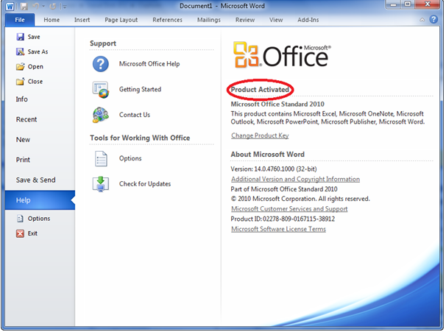
MỘT SỐ HÌNH ẢNH KÍCH HOẠT SP

Slide 15
1
MỘT SỐ ĐIỂM MỚI TRONG WORD 2010

Slide 16
NHỮNG ĐIẾM MỚI TRONG WORD 2010
Tối ưu hóa menu theo giao diện Ribbon: (bạn có thể thêm các tab mới chứa các chức năng của riêng mình)
Tab (thẻ)
Group (nhóm)
Mở hộp thoại nhóm
Button (nút lệnh)

Slide 17
NHỮNG ĐIẾM MỚI TRONG WORD 2010
3. Chức năng Paster Preview: cho phép xem trước nội dung khi dán nội dung vào.
Tắt chức năng này: File→ option→ General→ Bỏ chọn Enable live preview.

Slide 18
NHỮNG ĐIẾM MỚI TRONG WORD 2010
4. Lưu tệp dưới dạng PDF được tích hợp sẵn
5. Chỉnh sửa ảnh, loại bỏ nền ảnh: Chèn ảnh→ chọn ảnh→ format→ Remove Background
6. Chụp ảnh cửa sổ, ứng dụng đưa vào văn bản: Chon Tab Insert→ Sreenshot
7. Thêm chức năng Mini toolbar: khi chọn một phần văn bản, phần mềm hiển thị Mini toolbar

Slide 19
1
HƯỚNG DẪN SỬ DỤNG OFFICES WORD 2010

Slide 20
KHỞI ĐỘNG, TẠO VÀ LƯU FILE
Khởi động: Start→ All programs→ Microsoft ofices→ Microsoft word 2010
Tạo file mới: file→ New
Lưu file: file→ save (save as)
Chú ý: file mặc định của Word 2010 tạo ra có đuôi *.Docx; Word 2003 là *.Doc
Lưu file có đuôi *.Doc: File→save (save as) → save as type “word 97-2003 document”

Slide 21
CHUẨN BỊ
Hiển thị ranh giới văn bản (Show text boundaries)
Vào File→ Option → Advanced → Show Document Content → Check (Chọn) Show text boundaries
Hiển thị thước ngang, dọc: Chọn Tab View → Click chọn Ruler
Tắt chế độ kiểm tra chính tả:
Vào File→Option → proofing → When corecting spelling and grammer in word → bỏ chọn Check pelling as you type.

Slide 22
CHUẨN BỊ
Cài đặt Font mặc định:
+ Chọn Tab Home→Click chuột vào nút mở rộng nhóm Font, chọn font, cỡ chữ→ Set as default
Cài đặt chế độ lưu tự động:
File → Options →Save → Chọn Save Autorecover information every, gõ số phút tự động lưu, chọn thư mục lưu

Slide 23
CHUẨN BỊ
Định dạng trang: Vào Page layout hoặc nháy đúp chuột vào thanh thước dọc.
Thay đổi đơn vị đo: File→ Options→ Advanced→ Display→ Show measurements in unit of
Định dạng trang theo thông tư 30/2020/TT-BNV:
Khổ giấy A4: nháy đúp chuột vao thanh thước dọc
Lề trên: 20-25 mm Lề dưới: 20-25 mm
Lề trái: 30-35 mm Lề phải: 15-20 mm
* Nếu muốn định dạng trang được sử dụng lâu dài: chon Set as default.

Slide 24
ĐỊNH DẠNG FONT CHỮ
Chọn văn bản cần định dạng
Chọn tab Home→ nhóm font (hoặc chọn trên Mini toolbar)
Để chọn các chức năng nâng cao: Chọn vào nút mở rộng của nhóm.

Slide 25
ĐỊNH DẠNG FONT CHỮ
Định dạng font chữ theo thông tư 01/2011/TT-BNV
Nội dung:
Font: Time New Roman
Font size: 13 hoặc 14
Quốc hiệu: CỘNG HÒA… đậm, in hoa, cỡ 12 hoặc 13, Độc lập-…đậm, thường cỡ 13 hoặc 14 (tỉ lệ 12-13; 13-14)
Tên CQ, tổ chức: trình bày tương tự.
Nơi nhận: đậm, nghiêng, cỡ 12; danh sách nơi nhận: thường, cỡ 11.
…..

Slide 26
ĐỊNH DẠNG FONT CHỮ
Thay đổi khoảng cách ký tự: chọn văn bản→ mở hộp thoại font→ Spacing, By
chuyển đổi chữ hoa, thường: chọn văn bản→Shift-F3

Slide 27
ĐỊNH DẠNG ĐOẠN
Chọn đoạn văn bản: vào tab Home→ chọn các lệnh trên nhóm Paragraph và thanh thước ngang.
Định dạng đoạn theo thông tư 03/2020/TT-BNV
Thụt đầu dòng 1-1.27 cm
Khoảng cách đoạn tối thiểu 6pt
Khoảng cách dòng 1-1.5 line

Slide 28
ĐỊNH DẠNG CỘT
Chọn phần văn bản cần chia cột
Chọn tab page layout→ columns (chọn mục more columns để có thêm nhiều lựa chọn
* Chú ý: với đoạn văn bản cuối cùng cần bấm Enter để Word hiểu là chia cột cho đoạn.

Slide 29
ĐỊNH DẠNG TAB
Có hai cách thực hiện: sử dụng hộp thoại Tabs (mở hộp thoại Paragraph→ tabs) và sử dụng thước.
Sử dụng thước: Chọn loại tab→ đặt lên thước→ nháy đúp chuột để hiệu chỉnh
Xóa tab: sử dụng chuột kéo tab ra khỏi thước

Slide 30
ĐỊNH DẠNG NÚT, SỐ (Bulleted and Numbered)
Chọn phần văn bản cần tạo số tự động
Ở tab Home chọn Bulleted hoặc Numbered

Slide 31
TẠO CHỮ CỠ LỚN ĐẦU DÒNG (DROP CAP)
Đặt trỏ tại đoạn hoặc chọn các ký tự cần tạo chữ cỡ lớn
Vào tab Insert→ Drop cap

Slide 32
WATERMARK (NỀN BẢO VỆ VĂN BẢN)
Chọn tab Page Layout trên vùng Ribbon
Chọn nút Watermark trong nhóm Page Background
Chọn kiểu→ vào lại Watermark→ Custom Watermark để sửa nội dung
Xóa: Watermark→ remove Watermark

Slide 33
TẠO TIÊU ĐỀ TRÊN VÀ DƯỚI (HEADER AND FOOTER) CHO VĂN BẢN
- Bạn chọn tab Insert.
Chọn tiếp vào biểu tượng lệnh Header (tiêu đề trên) hoặc Footer (tiêu đề dưới).
Chọn mẫu
Nhập nội dung
Xóa: vào Header or Footer→ Remove
Chỉnh sửa: vào Header or Footer→ Edit
* Nháy đúp chuột vào Tiều đề để them, xóa

Slide 34
TẠO TIÊU ĐỀ TRÊN VÀ DƯỚI (HEADER AND FOOTER) CHO VĂN BẢN
+ Để Header / Footer đã được loại bỏ khỏi trang đầu tiên của tài liệu:
Nhấn chọn ☑ Different first page trong mục Headers and footers → Nhấn OK. + Áp dụng Header / Footer khác nhau cho trang chẵn và trang lẻ:
Nhấn chọn ☑ Different odd and even Pages →Nhấn OK

Slide 35
ĐÁNH SỐ TRANG
Vào Header hoặc Footer
Chọn Page Number Hoặc vào Insert→ Page number
Chọn mẫu
Thay đổi định dạng số trang
Vào page number→ Format page number
Number format: kiểu số
Continue From Previous Section: Số trang nối tiếp với section trước đó (khi chèn một Page Break-ngắt trang)
Start at: Số trang được bắt đầu từ số

Slide 36
THAY ĐỔI HƯỚNG TRANG VÀ ĐƯỜNG VIỀN
Thay đổi hướng trang: Page Layout→ orientation→ Portrain (dọc) hoặc Landscape (ngang)
Thay đổi hướng trang khác nhau trong cùng 1 file Word:
Chèn ngắt trang: Page layout→ Breaks→ Next page
Chọn trang cần thay đổi hướng→ orientation
* Cách này cũng được dùng để đánh số trang khác nhau trong cùng 1 tệp Word

Slide 37
ĐÁNH SỐ TRANG KHÔNG LIÊN TỤC
Chèn ngắt trang: Page layout→ Breaks→ Next page
Bỏ chọn Link to previus→ Format number→ Start at: 1

Slide 38
THAY ĐỔI HƯỚNG TRANG VÀ ĐƯỜNG VIỀN
Thay đổi đường viền:
Chọn tab Page Layout
Page Borders
Stype: kiểu đường
Color: màu đường viền
Art: đường viền được thiết kế sẵn
Tab Shading: Màu nền trang

Slide 39
CHÈN TRANG
Để chèn một trang bìa:
Chọn tab Insert trên nhóm Ribbon
Chọn nút Cover Page trên nhóm Pages.
Chọn một kiểu trang bìa.
Chèn trang trắng:
Chọn tab Insert trên nhóm Ribbon
Chọn nút Blank Page trên nhóm Pages.

Slide 40
CHÈN CÁC ĐỐI TƯỢNG
Để chèn các đối tượng chọn Tab Insert
Chèn ký hiệu đặc biệt: Insert→ Symbol
Chèn ảnh: Insert→ Picture hoặc Clip Art hoặc ScreenShot
Chèn lưu đồ: Insert→ SmartArt
Chèn công thức toán: Insert→ Equation
Chèn bảng: Insert→ Table

Slide 41
TÍNH TOÁN TRONG BẢNG
Đặt trỏ tại ô cần tính toán
Bấm Ctrl-F9 (hoặc vào Layout→ Formular để chèn công thức)
Gõ công thức
Ví du: {=sum(above)}; {=max(A2:A4)}
Ghi chú: - Có thể copy công thức sang ô khác và nhấn F9 để cập nhật dữ liệu (ko thay đổi địa chỉ ô khi copy)
Khi thay đổi dữ liệu nhấn F9 để cập nhật
Nhấn Alt-F9 để sửa công thức

Slide 42
CHUYỂN VĂN BẢN THÀNH BẢNG VÀ NGƯỢC LẠI
Chuyển bảng thành text
Chọn bảng→ Layout→ Convert to text
Chuyển text thành bảng
Chọn văn bản→ tab Insert→ Table→ Convert text to table
Chọn số cột (Number of column)
Chọn dấu hiệu tách: Separate text at
Paragraphs: đoạn; commas: dấu phẩy; tabs; other: chấm, khoảng cách,…

Slide 43
HỖ TRỢ XỬ LÝ TRONG WORD 2010
Chức năng Auto Correct (tư động sửa, viết tắt)
File→ Option→ proofing→ Autocorect options
Tạo một Macro-macro lưu lại các thao tác của bản
View→ Macros→ Recore macro
Gõ tên (macro name), chọn kiểu gán macro
Thực hiện các thao tác→ Macro→ stop
Thực hiện macro: chọn nút hoặc phím đã gán

Slide 44
TÌM KIẾM VÀ THAY THẾ
Tab Home→ find hoặc replace
Thay thế:
Nhập từ cần thay vào mục Find what
Nhập từ cần thay vào mục Replace with hoặc
Thay thế định dạng: chọn nút More→ Format
Thay thế kí tự đặc biêt: chọn nút specal
Ví dụ: thay thế ký tự Shift-Enter (line break) bằng kí tự Enter (xuống dòng): chọn mục find what: line breack (^l); reaplace with: paragraph mark (^p)

Slide 45
ĐỊNH DẠNG KIỂU
Định dạng kiểu:
Sử dụng kiểu: chọn văn bản→ tab Home→ chọn kiểu trong nhóm style.
Sửa: Tab Home→ click chuột phải kiểu trong nhóm style→ modify
Hiển thị thêm kiểu: click vào nút mở rộng kiểu→ chọn magnage style→ Recommend→ chọn kiểu→ chọn show

Slide 46
TẠO MỤC LỤC TỰ ĐỘNG
Chọn kiểu cho các đề mục là Heading1, Heading2,…
Vào tab References → Chọn Table of contents → chọn kiểu thích hợp
Sửa định dạng mục lục: Table of contents→ Insert Table of contents→ Modify→ chọn Toc 1 (level 1)→ Modify
Cập nhật: vào tab References→ Aupdate Table

Slide 47
TRỘN THƯ
Chuẩn bị:
Tệp dữ liệu: bảng trong word (ko để trống phần trên bảng) hoặc tệp excel (bảng bắt đầu từ ô A1)
Tệp tài liệu chính: văn bản mẫu đã được trình bày hoàn chỉnh

Slide 48
TRỘN THƯ (CÁC BƯỚC THỰC HIỆN)
Chọn tab Mailings→ Start Mail Merge→ Step by Step Mail Merge Wizard
Chọn letters→ Next
Use the current document → Next
Chọn Use existing list→ Browse…→ chọn tệp chứa bảng danh sách→ Next
Đặt trỏ tại vị trí cần chèn→ More items→ chọn trường phù hợp chèn vào→ Next
Bấm nút >> để xem trước→ Next
Chọn Print để in, chọn Edit để hiển thị toàn bộ thư

Slide 49
PHÍM TẮT
Nhấn phím Alt để hiển thị các phím tắt (Alt-…)
Bấm Alt + phím tắt của tab→ hiển thị phím tắt các nút lệnh.

Slide 50
MỘT SỐ MẸO KHI SỬ DỤNG WORD 2010
Chức năng nén ảnh và lưu ảnh:
Nén ảnh: Chọn ảnh→ format → compress picture
Lưu ảnh: click chuột phải vào ảnh→ save as picture.
Thêm tab, nhóm mới
Click chuột phải vào thanh công cụ→ Custuomize the Ribbon
Chọn New tab, New group
Thêm các lệnh hay dùng

Slide 51
MỘT SỐ MẸO KHI SỬ DỤNG WORD 2010
Sử dụng công cụ tính toán Tools Caculate:
Click chuột phải vào Ribbon→ Customize the ribbon→ chọn Choose command form (All commands)→ Chọn Tools Caculate rồi Add vào Tab (nhóm mới)
Sử dụng: gõ công thức→ chọn Tools Caculate

Slide 52
MỘT SỐ MẸO KHI SỬ DỤNG WORD 2010
Tránh in văn bản ngoài ý muốn:
File→ options→ trust center→ trust center settings…→chọn privatcy options→chọn warm before printing,…
Ẩn văn bản: Chọn phần văn bản→ mở cửa sổ font→ hidden

Slide 53
MỘT SỐ MẸO KHI SỬ DỤNG WORD 2010
Tạo bảng bằng phím:gõ liên tiếp các ký tự + và –
Ví dụ: +-+-+-+ tạo ra bảng 3 cột
Tạo đường kẻ bằng phím:
Gõ liên tiếp 3 kí tự: -,=, *, #,~ sẽ tạo ra đường tương ứng
Ví dụ: gõ === tạo đường nét đôi

Slide 54
IN ẤN
File→ print
Chọn nút print để in
Copies: số bản in
Printer: chọn máy in
Settings: các lựa chọn khi in

Slide 55
Lê Minh Chung
Phòng QLCL-CNTT Sở GD
0913.866.377
leminhchung@quangtri.edu.vn

